Slide 1
TOP 2
Projekte der Verwaltungsbehörde
Ansprechpersonen:
bianca.petschl@bmaw.gv.at
carina.kitzmueller@bmaw.gv.at
katharina.prigge@bmaw.gv.at

Slide 2

Prio 1: Vereinbarkeit und Gleichstellung
Schwerpunkt 1
„100 Prozent – Gleichstellung zahlt sich aus“
  Betriebsberatungsprojekt
  Gleichstellungsorientierte Einkommens- und Karriereentwicklung
  Nov 2023 – Nov 2028
  EUR 10,5 Mio.
  BAB, Deloitte, ÖSB Consulting (ABZ*Austria)
  290 beratene Unternehmen (250 akkord.)

Slide 3

Prio 1: Vereinbarkeit und Gleichstellung
Schwerpunkt 1
„FairPlusService“
  Betriebsberatungsprojekt
  (Weiter-)Bildung und berufliche Entwicklung von Frauen mit geringer Formalqualifikation
  Nov 2023 – Nov 2028
  EUR 6 Mio.
  ÖSB Consulting (ABZ*Austria, update Training, ÖSB SI)
  190 beratene Unternehmen (114 akkord.)

Slide 4
Prio 1: Vereinbarkeit und Gleichstellung
Schwerpunkt 1
„Capacity Building – Fokus auf Equal Pay“
  Finale Vergabestufe
  Regionale Akteur:innen
  Branchen: Tourismus und Industrie

Slide 5

Prio 2: Aktives und gesundes Altern
„Demografieberatung Digi+“
Ziel: alter(n)sgerechte Arbeitswelten
5 Handlungsfelder (Arbeitsgestaltung, Führung und Kultur, Personalmanagement, Wissen und Kompetenzen, Gesundheit) + Fokus Digitalisierung
Querschnittsthemen: Partizipation & Sensibilisierung
Rund 60 Demografieberater:innen und Digi-Expert:innen
5 Jahre Laufzeit: Jänner 2023 – Jänner 2028
EUR 17,6 Mio.
ARGE ÖSB-Deloitte (Subauftragnehmer:innen: BAB & move-ment)
930 beratene Unternehmen, 65% mit akkordiertem Ergebnis
https://www.demografieberatungplus.at/

Slide 6
Prio 2: Aktives und gesundes Altern
Wissenschaftliche Begleitung
Empfehlungen aus Begleitevaluierung ESF 14-20:
  Wirkung der DB Digi+ analysieren,
  Beratungsinhalte und –prozesse evaluieren,
  neuer Fokus auf subjektive Sicht der Beschäftigten,
  Erkenntnisse aus dem Projekt für Öffentlichkeit nutzbar machen
Fließt direkt in Programmevaluierung ein
5 Jahre Laufzeit: Februar 2024 – Jänner 2029
EUR 708.000.-
ARGE prospect & Joanneum Research

Slide 7



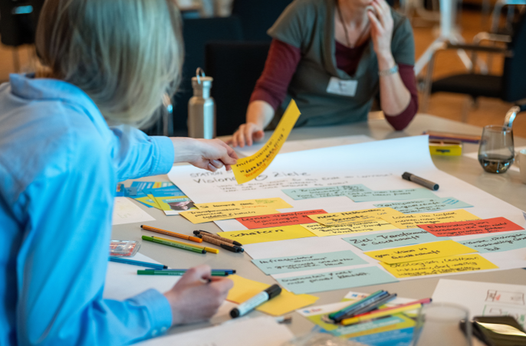


Technische Hilfe / Prio 6: Soziale Innovation
1. Kompetenzzentrum Soziale Innovation
Projektlaufzeit: 30. Oktober 2023 – 30. Oktober 2028
Finanzrahmen: 1 580 683,80€ inkl. Ust.

Slide 8
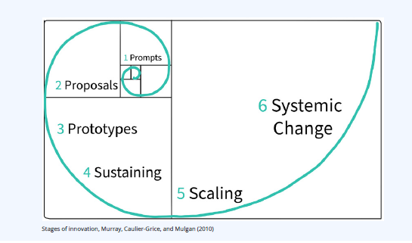
Transnationale Vernetzung - Konsortium
  Transnationales Konsortium Soziale Innovation
    ESFA Call unter der ESF+SI+ Initiative der EK
    Konsortium bestehend aus Österreich, Slowakei, Ungarn, Lettland, Malta
    Projektstart Sommer 2024
    Laufzeit voraussichtlich 3 Jahre
  Social Innovation Match (SIM) Datenbank
  Social Innovation Match | European Social Fund Plus (europa.eu)

